Slide 1
Tuần 21 Bài đọc 2: Người công dân số Một (Tiếp theo)
TIẾNG VIỆT 5
Tập 2

Slide 3
CÁC EM HÃY QUAN SÁT CÁC TẤM GƯƠNG CÁCH MẠNG VIỆT NAM

Slide 4
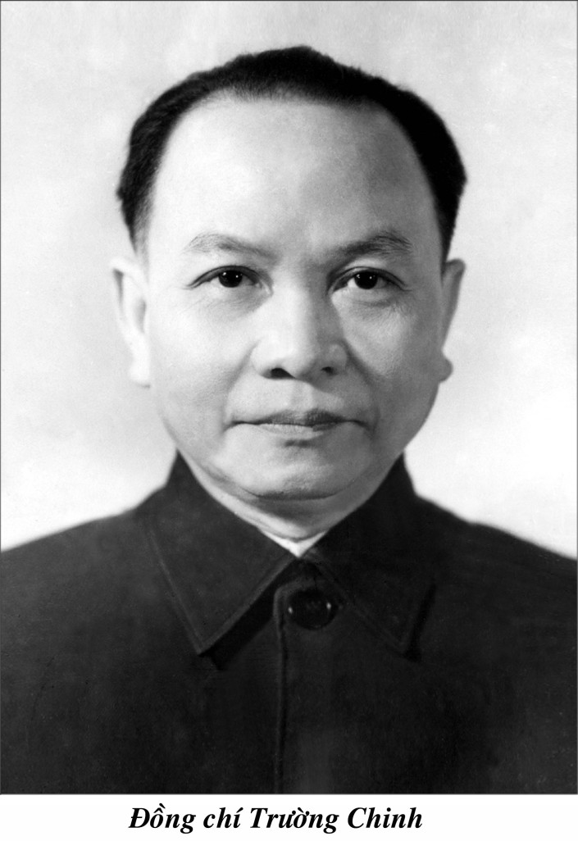
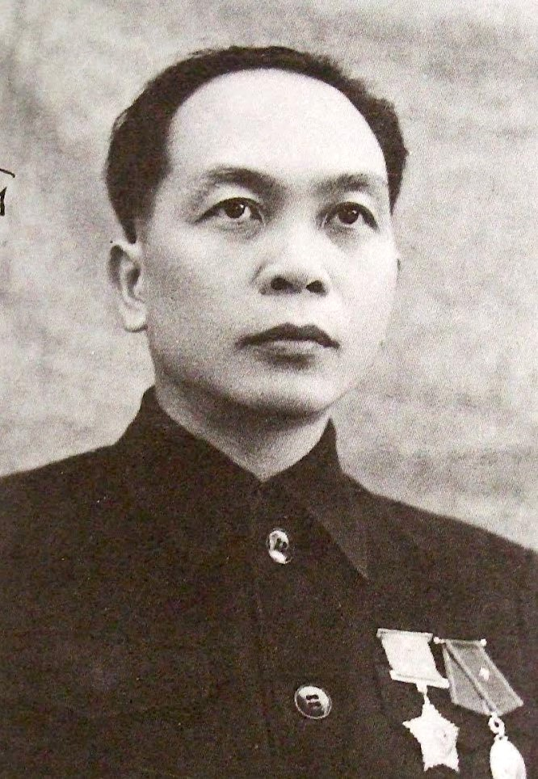
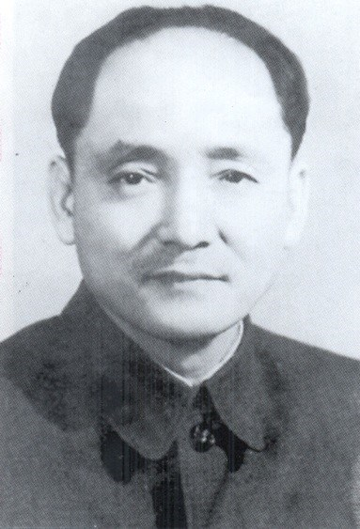
Tổng Bí thư
Trường Chinh
Đại tướng
Võ Nguyên Giáp
Nhà cách mạng
Hoàng Quốc Việt

Slide 5
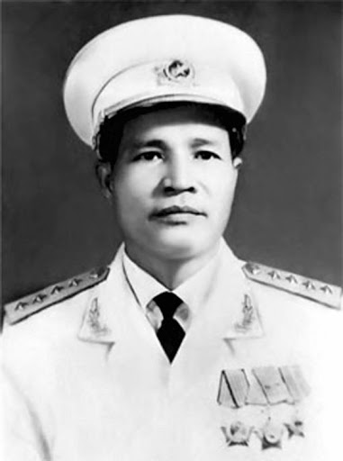
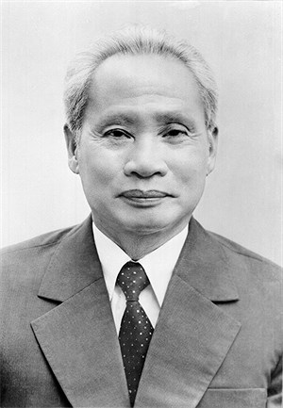
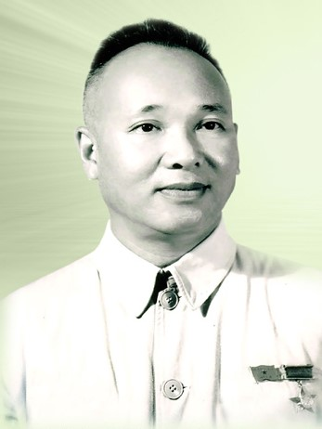
Đại tướng
Nguyễn Chí Thanh
Thủ tướng
Phạm Văn Đồng
Bác sĩ
Phạm Ngọc Thạch

Slide 7
Hoạt động 1. Đọc thành tiếng

Slide 8
Chia đoạn
Từ lời thoại đầu tiên của anh Lê đến xin cho một chân gì đó…
Lời anh Lê đọc với giọng băn khoăn, lo lắng. Lời anh Thành đọc với giọng tự tin.
Đoạn 1
Từ (Có tiếng gõ cửa. Anh Mai vào.) đến Mai: - Cũng được.
Lời anh Mai lo lắng, thận trọng. Lời anh Thành sôi nổi, kiên quyết.
Đoạn 2
Từ (Thành cho sách vào túi quần áo, khoác lên vai.) đến hết.
Lời anh Thành vui vẻ, tự tin. Lời anh Lê ngạc nhiên.
Đoạn 3

Slide 9
Luyện đọc một số từ khó
La-tút-sơ Tơ-rê-vin
A-lê hấp

Slide 10
Một số câu thể hiện cảm xúc, suy nghĩ của nhân vật
Lê:/ Phải,/ chúng ta là/ con dân nước Việt.// Nhưng/ chúng ta sẽ làm được gì nào?// Súng kíp của ta/ mới bắn được một phát / thì súng của họ đã bắn được năm,/ sáu mươi phát.// Quan ta / lạy súng thần công bốn lạy rồi mới bắn,/ trong khi ấy/ đại bác của họ/ đã bắn được hai mươi viên.// Những công dân yếu ớt / như anh với tôi thì làm được gì?//

Slide 11
Các em luyện đọc thành tiếng trong nhóm nhỏ và trước lớp.

Slide 12
Hoạt động 2. Đọc hiểu

Slide 13
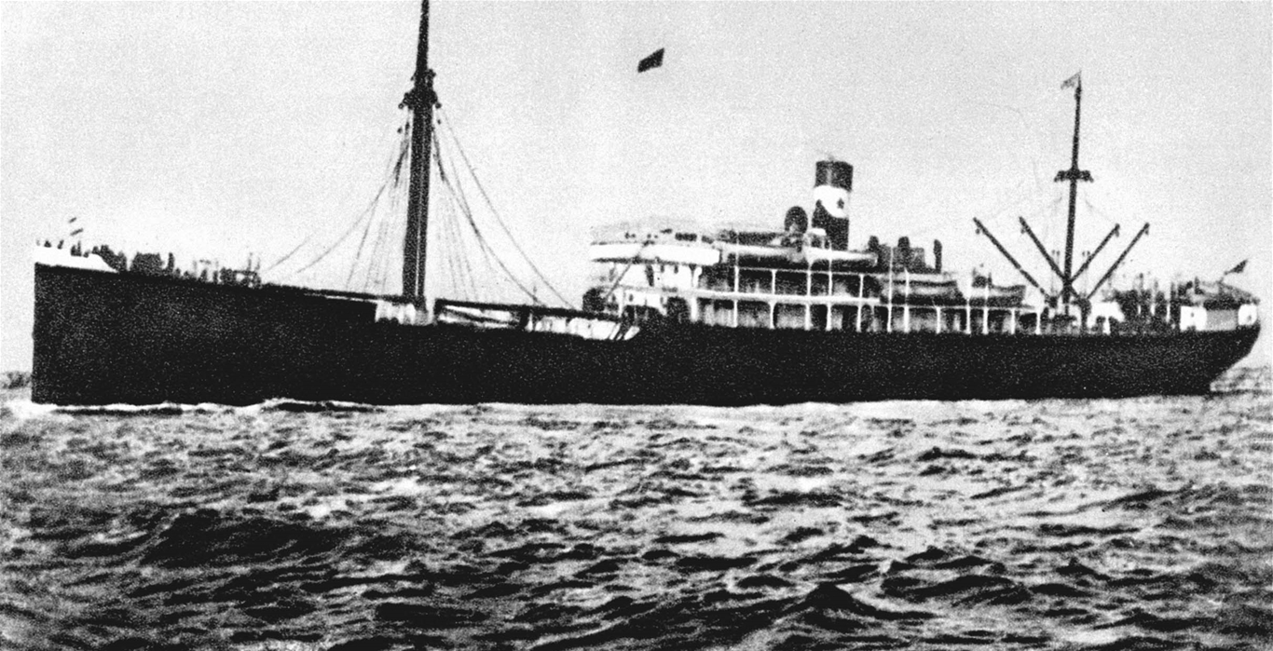
Giải nghĩa một số từ khó
A-lê hấp!
(tiếng Pháp)
Nào! (tiếng hô để bắt nhịp hành động).
Một tàu buôn của người Pháp. Trên chiếc tàu này, năm 1911, Bác Hồ rời Tổ quốc đi tìm đường cứu nước.
Tàu La-tút-sơ Tơ-rê-vin

Slide 14
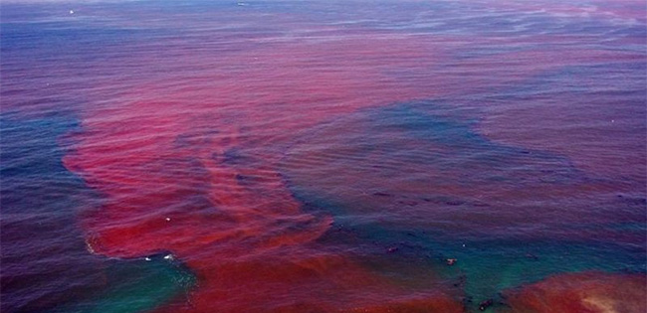
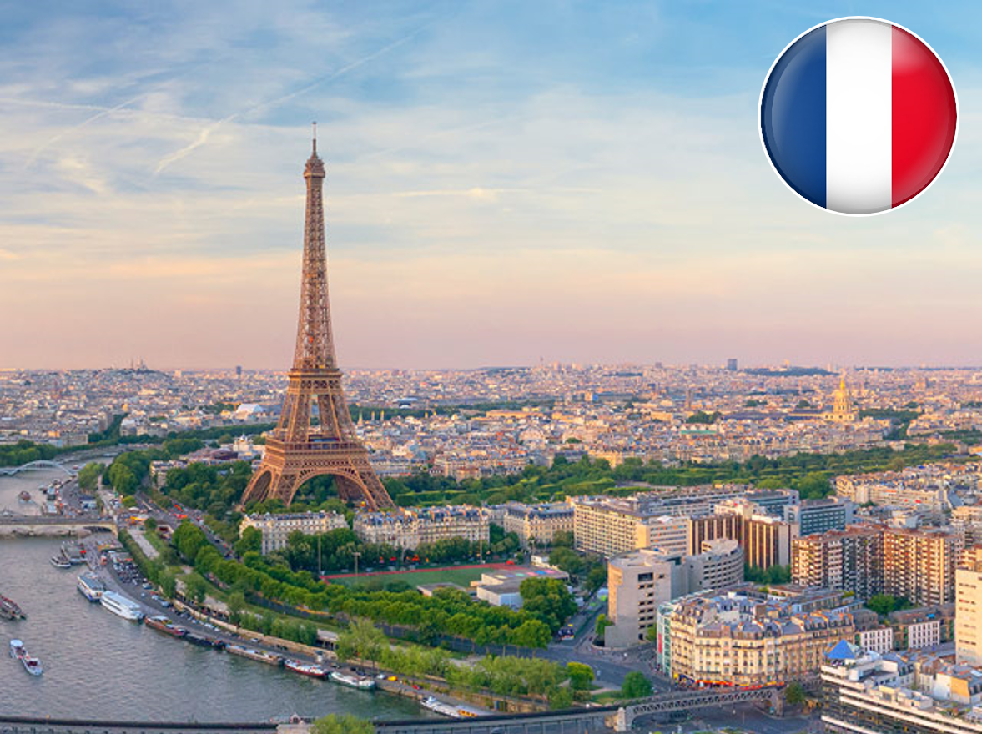
Biển Đỏ (Hồng Hải)
Biển thuộc Ấn Độ Dương.
Nước Pháp (cách gọi cũ ở Việt Nam)
Phú Lãng Sa

Slide 15
Các em hãy đọc câu hỏi trong SGK
Câu 1. Vì sao anh Thành quyết định ra nước ngoài để tìm đường cứu nước?
Câu 2. Tìm trong vở kịch những câu nói thể hiện niềm tin và quyết tâm của anh Thành.
Câu 3. Em hiểu câu nói “Sẽ có một ngọn đèn khác …” của anh Thành như thế nào?
Câu 4. Theo em, vì sao vở kịch viết về Bác Hồ được đặt tên là Người công dân số Một?

Slide 16
Câu 1: Vì sao anh Thành quyết định ra nước ngoài
để tìm đường cứu nước?
Anh Thành muốn đi sang nước họ, xem cách làm ăn của họ, học trí khôn của họ để về cứu dân mình.
Lý do khiến anh Thành quyết định ra nước ngoài để tìm đường cứu nước.
Rút ra ý đoạn 1

Slide 17
Câu 2: Tìm trong vở kịch những câu nói
thể hiện niềm tin và quyết tâm của anh Thành.
Những câu nói thể hiện niềm tin của anh Thành: Tiền đây chứ đâu?; Sẽ có một ngọn đèn khác.
Những câu nói thể hiện quyết tâm của anh Thành: Làm thân nô lệ mà muốn xóa bỏ kiếp nô lệ thì sẽ thành công dân, còn yên phận nô lệ thì mãi mãi là đầy tớ cho người ta …; Đi ngay có được không, anh?
Rút ra ý đoạn 2
Niềm tin và quyết tâm của anh Thành khi bôn ba nước ngoài tìm đường cứu nước.

Slide 18
Câu 3: Em hiểu câu nói “Sẽ có một ngọn đèn khác …”
của anh Thành như thế nào?
Anh Thành tin sẽ tìm ra con đường mới để cứu nước.
Niềm hi vọng của anh Thành sẽ tìm ra con đường cách mạng.
Rút ra ý đoạn 3

Slide 19
Câu 4: Theo em, vì sao vở kịch viết về Bác Hồ
được đặt tên là Người công dân số Một?
Vì Bác Hồ là người đem lại độc lập, tự do cho đất nước.
Vì Bác Hồ là người thành lập nên nước Việt Nam mới.

Slide 20
Hoạt động 3. Đọc nâng cao

Slide 21
Thành:// Tôi nghĩ kĩ rồi.// Làm thân nô lệ/ mà muốn xóa bỏ kiếp nô lệ/ thì sẽ thành công dân,/ còn yên phận nô lệ/ thì mãi mãi là đầy tớ cho người ta…// Đi ngay có được không,/ anh?//

Slide 22
Em hãy nhắc lại nội dung, ý nghĩa bài đọc “Người công dân số Một (Tiếp theo)”.

Slide 24
Thỏ
kiếm ăn
Chào các bạn mình là thỏ con, hôm nay các bạn giúp mình lấy những củ cà rốt ngon nhé ^^

Slide 25
HƯỚNG DẪN
Click vào “Bắt đầu” để bắt đầu trò chơi.
Mỗi củ cà rốt tương ứng với 1 câu hỏi.
Click vào số bên trên củ cà rốt để đến câu hỏi.
Chọn đáp án bằng cách click vào các ô đáp án tương ứng.
Sau khi chọn đáp án đúng GV click vào chú thỏ ở góc phải để quay về màn hình chính cho thỏ ăn cà rốt.
- Click vào các củ cà rốt để cho chú thỏ ăn cà rốt.
GV click vào ngôi nhà để chuyển tới slide bài học tiếp theo

Slide 26
1
2
3
4
5

Slide 27
Câu 1: Anh Lê cho rằng mình và anh Thành là những người công dân
như thế nào?
A. Cho rằng mình và anh Thành là những người công dân yếu ớt, không làm được gì.
B. Cho rằng mình và anh Thành là những người công dân có cả trí, cả lực, thì đi đâu cũng không sợ chết đói
C. Cho rằng mình và anh Thành là những người công dân Việt Nam thì chỉ nên sống an phận ở Việt Nam.
D. Cho rằng mình và anh Thành là những người công dân sống trong hoàn cảnh khốn khổ, thân mình lo còn không xong thì lo cho ai.

Slide 28
Câu 2: Khi anh Thành tiết lộ với anh Lê rằng mình đang nhờ người bạn xin việc trên tàu La-tút-sơ Tơ-rê-vin, anh Lê đã có
phản ứng như thế nào?
A. Vỗ vai và chúc anh Thành gặp thuận lợi, thành công.
B. Lo lắng cho anh Thành, không muốn cho anh đi.
C. Giận anh Thành vì không nghe mình khuyên bảo.
D. Không nói không rằng bước ngay ra khỏi phòng.

Slide 29
Câu 3. Khi anh Lê hỏi anh Thành lấy tiền đâu mà có ý định ra nước ngoài, anh Thành đã trả lời ra sao?
A. Tiền có thể kiếm được mà. (Giơ tay và nhún vai)
B. Tiền ở đây chứ đâu? (Lôi từ trong túi ra một cọc tiền).
C. Tiền ở đây chứ đâu?
(Xòe hai bàn tay ra).
D. Tôi sẽ học tập và làm tất cả để có tiền.

Slide 30
Câu 4: Vở kịch “Người công dân số Một” cho thấy anh Thành
là một người như thế nào?
A. Luôn nghĩ về một tương lai đất nước mình sẽ như các nước khác.
B. Cam chịu, cổ súy cho sức mạnh dân tộc bằng con đường đấu tranh.
C. Có tâm lí tự ti, cam chịu cảnh sống nô lệ vì thấy mình yếu đuối, nhỏ bé trước sức mạnh vật chất của kẻ thù.
D. Không cam chịu cảnh sống nô lệ, tin tưởng ở con đường mình đã chọn: ra nước ngoài để học cái hay, cái mới về giúp nước, giúp dân.

Slide 31
Câu 5: Ý nghĩa toàn bộ trích đoạn kịch (phần 1 + phần 2)
“Người công dân số Một” là gì?
A. Ca ngợi lòng yêu nước, tầm nhìn xa và quyết tâm cứu nước của người thanh niên Nguyễn Tất Thành.
B. Ca ngợi sự cẩn thận, chín chắn, chắc chắn của anh Lê.
C. Ca ngợi sự nhiệt tình giúp đỡ bạn bè của anh Lê và anh Mai.
D. Ca ngợi sự nhiệt huyết tuổi trẻ của anh Thành và anh Lê.

Slide 33
Nhận xét tiết học.
Các em tìm đọc những bài viết về chủ điểm “Người công dân”.

